Slide 1
Yapay Sinir Ağları ile Duygu Analizi
Muhammed Gür
110201119
Berkay Opak
130201027
Enes Yıldırım
130201053
B.Görkem Kızılok
130201071

Slide 2
Özet
Robot bilgisinin insanlaştırılmasında önemli bir adım, insan operatörünün duygularını sınıflandırma yeteneğidir.
Bu yazıda, fiili ifadelerle duygu tanıma kabiliyetine sahip olan zekice bir akıllı sistem tasarımını sunuyoruz.

Slide 3
Duygu tanımadan önce, Yüz tanımanın günümüzdeki uygulamaları arasında;
Kalabalık yönetiminde gözetim,
Google Street görüntülerindeki yüzlerin otomatik bulanıklaştırılması,
Fotoğraflarda Facebook arkadaşlarının otomatik etiketlenmesi

Slide 4
Bu alanda daha da gelişmiş bir gelişme, duygu tanımanın yapılmasıdır. Bilgisayar sadece yüz tanıma ek olarak, örneğin; Kaş ve dudakları kullanarak yüz ifadesini belirlemek ve böylece bir çocuğun duygusunu anlamak.
Bu tür teknikler, kullanıcı gülümsediğinde otomatik olarak fotoğraf çekmeye yarayan dijital kameralarda kullanılır.
Duygu tanıma insan-makine etkileşimini geliştirmede kilit rol oynamaktadır.

Slide 5
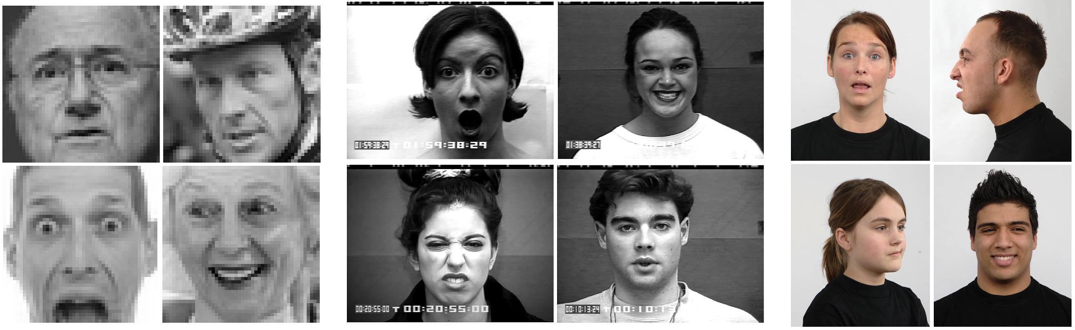
Dataset
FER-2013 Faces Database
İnsanların 7 duygusal ifadesinin bulunduğu 28,709 görselden oluşmaktadır. (kızgın, korkulu, mutlu, üzgün, heyecanlı, natural ve bıkkın)
FER-2013 Örnek

Slide 6
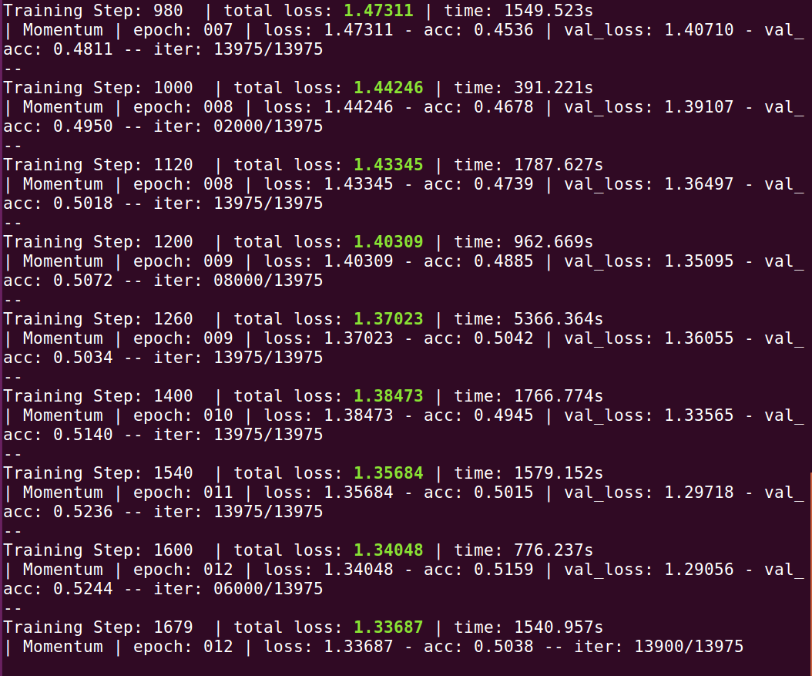

Slide 7
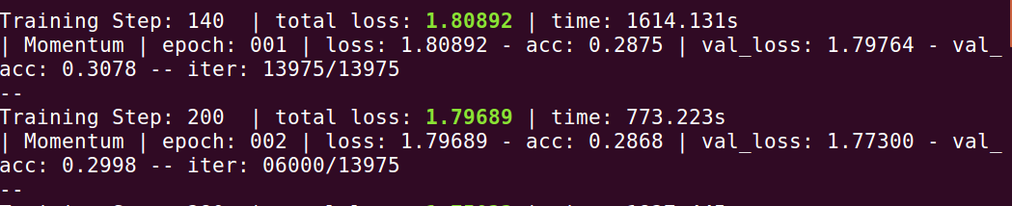
İlk iki epoch
Loss ve accuracy değerleri

Slide 8
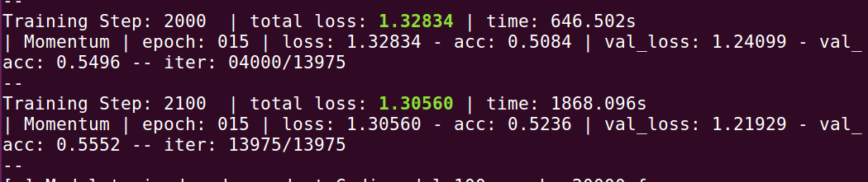
Epoch 15
Loss ve accuracy değerleri

Slide 9
Son iki Epoch
Loss ve accuracy değerleri

Slide 10
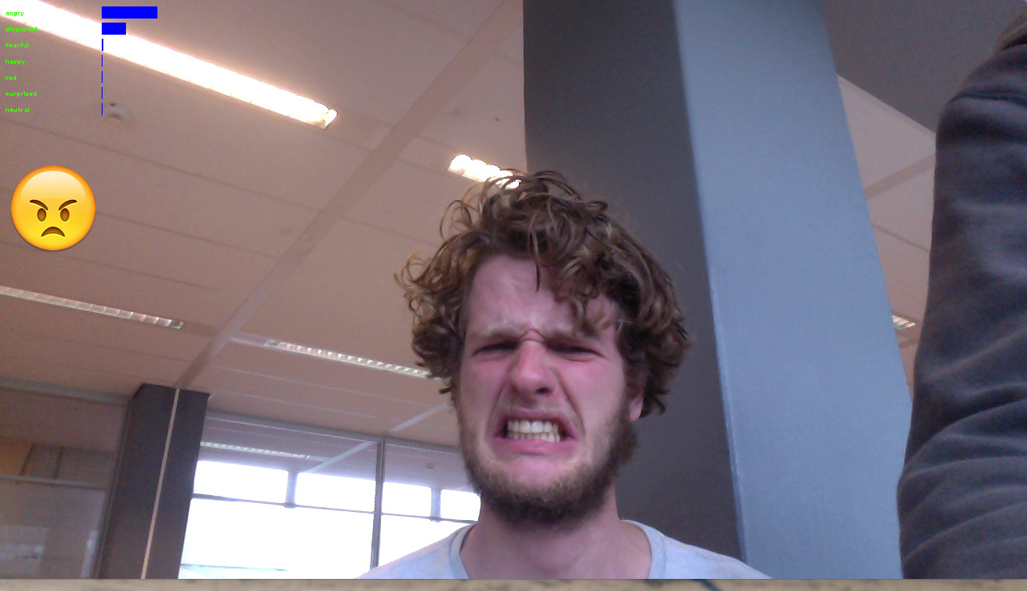

Slide 11
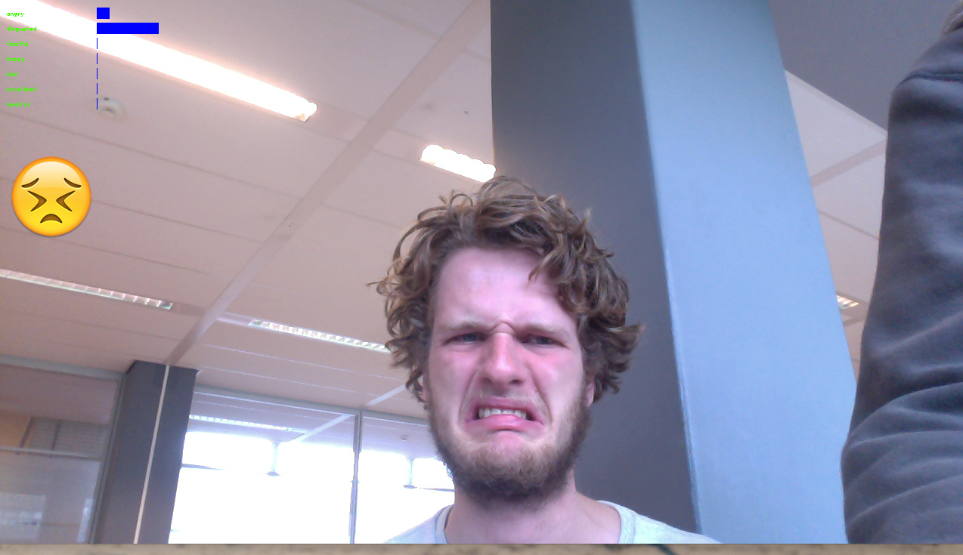

Slide 12
